Slide 1
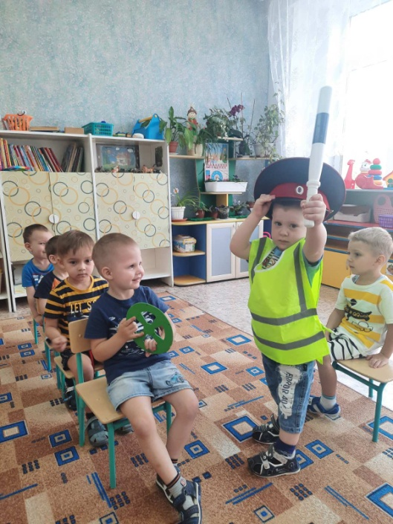
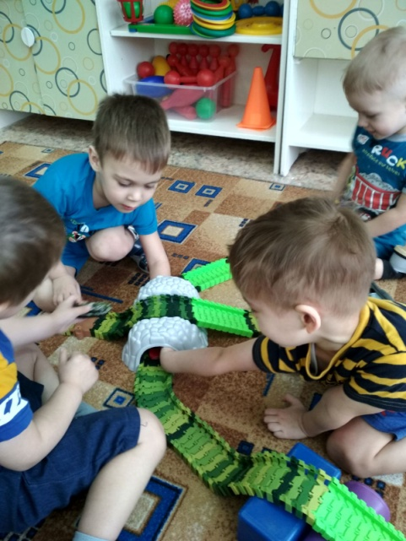
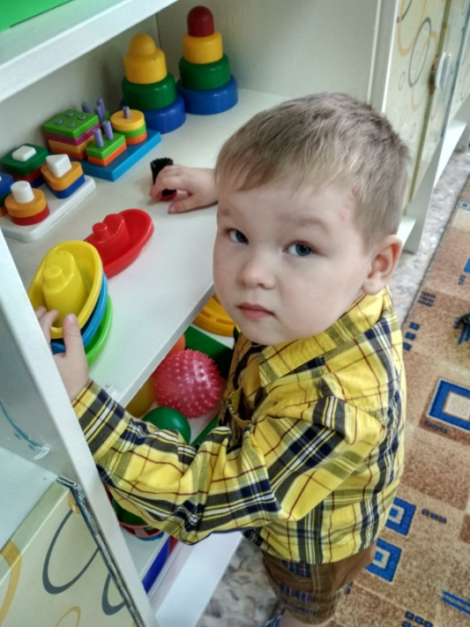
Проект Тема: «Любят малыши играть» в младшей группе №7

Slide 2
Проблема: Неумение детей играть в сюжетно-ролевые игры, недоразвитие сюжета игр.
Игра, является надежным диагностическим средством психического развития детей. В три года у детей необходимо сформировать азы сюжетной игры - умение осуществлять разнообразные условные игровые действия.
Сроки реализации:
2 недели (7 -21февраля)
Вид проекта:
Игровой, средней продолжительности, групповой.

Slide 3
Актуальность:
Игра – это ведущий вид деятельности у детей. Сюжетно-ролевая игра-это такая игра, в которой дети берут на себя роли взрослых людей и в специально создаваемых ими игровых, воображаемых условиях воспроизводят деятельность взрослых и отношения между ними. Через сюжетно- ролевые игры ребенок познает мир, учится общению, готовится к социуму, «примеряя» на себя взрослую жизнь. В игре у ребенка интенсивно формируются все психические качества и особенности личности ребенка.

Slide 4
Цель: Способствовать развитию у детей младшего дошкольного возраста игровых умений в процессе взаимодействия со взрослыми и сверстниками посредством сюжетно-ролевой игры.
Задачи:
Образовательные:
Способствовать обогащению игрового опыта посредством объединения отдельных действий в единую сюжетную линию.
формирование у детей младшего возраста обобщённого понятия «игрушки», их назначение, существенные признаки (цвет, форма, величина);
ввести в словарь и активизировать слова, необходимые для общения ребенка со взрослыми и сверстниками в новом предметном окружении;
обогащение позитивного эмоционального опыта через игру;
Развивающие:
развитие познавательной активности в игре с игрушкам;
развивать умение выбирать роль, выполнять в игре несколько взаимосвязанных действий.
Поощрять попытки детей самостоятельно подбирать атрибуты для той или иной роли.
Воспитательные:
Воспитывать интерес к игре;
воспитание навыков бережного отношения к игрушкам;
воспитание навыков позитивного общения со сверстниками и взрослыми.

Slide 5
Этапы работы: I этап – организационно- подготовительный: Постановка проблемы – «Как научить малышей играть?» Изучение литературы по теме; Подготовка предметно-пространственной среды. II этап – рефлексивно – диагностический: Диагностика (наблюдение за игровой деятельностью детей) с целью выявления уровня сформированности игровых навыков; Анкетирование родителей «Значение игры для развития вашего ребенка» III этап – практический: Работа по проекту: подготовка и проведение сюжетно-ролевых игр, подвижных, пальчиковых, речевых игр. Работа с родителями по проекту; IV этап – заключительный: Представление продукта проекта; Презентация проекта на педсовете; Анализ проекта. Оформление продукта проекта – фотовыставка «Как мы играем дома и в детском саду»;

Slide 6
Ожидаемые результаты:
Существенное расширение игровых приемов, используемых детьми в игре способов использования игрового оборудования и предметов-заместителей;
Качественное изменение уровня коммуникативных навыков детей, развитие ролевых диалогов, вариативности обыгрываемых персонажей;
Желание родителей самостоятельно организовывать совместные, творческие игры с детьми дома и в дошкольном учреждении.
Сплочение детского коллектива, развитию взаимопонимания между детьми и родителями.

Slide 7
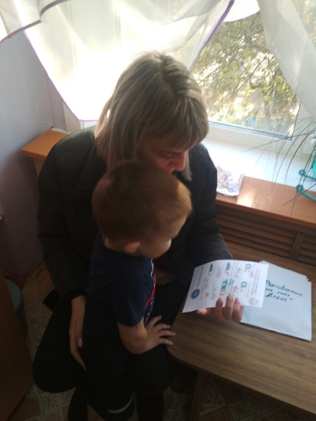
Работа с родителями:
Анкетирование родителей «Как мы играем с ребенком»
Цель: Определить уровень компетентности родителей
по вопросам организации сюжетно-ролевой игры.
Анкета дала возможность более плодотворно в дальнейшем проводить работу с детьми и родителями по данной теме, запланировать интересные мероприятия. Многие родители высказали свои эмоции по поводу анкеты - кто-то впервые задумался о качестве необходимой ребенку игрушки, кто-то рассказал о непомерном их количестве, когда ребенок перестает их замечать. Родители пришли к выводу, что играть с ребенком интересно и просто необходимо.

Slide 8
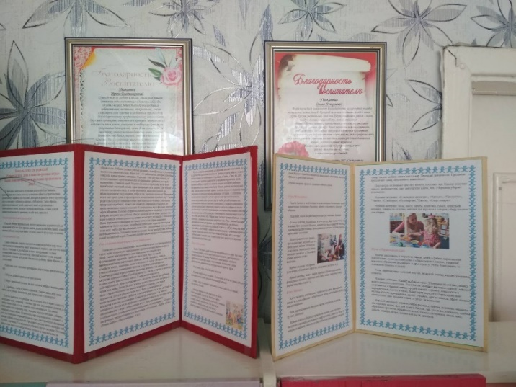
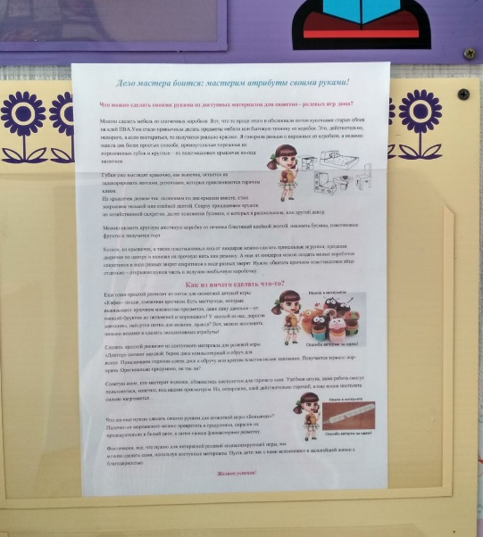
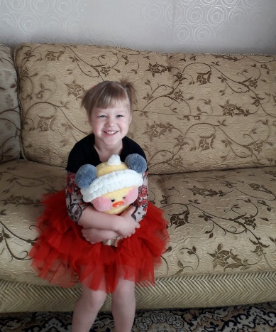
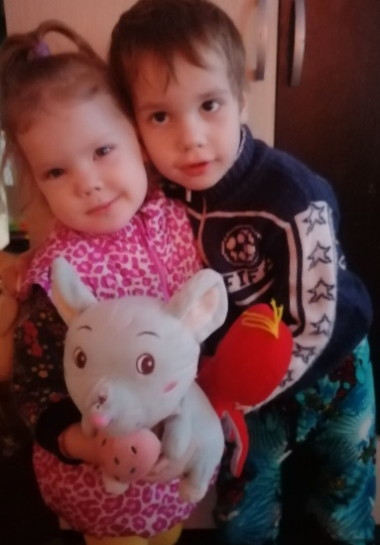
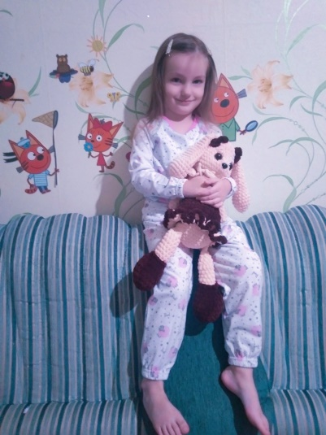
Консультация для родителей:
«Как организовать сюжетно-ролевую игру дома»
Подготовка фотографий для фотовыставки.
Рекомендации для родителей «Атрибуты для игр из подручных средств».

Slide 9
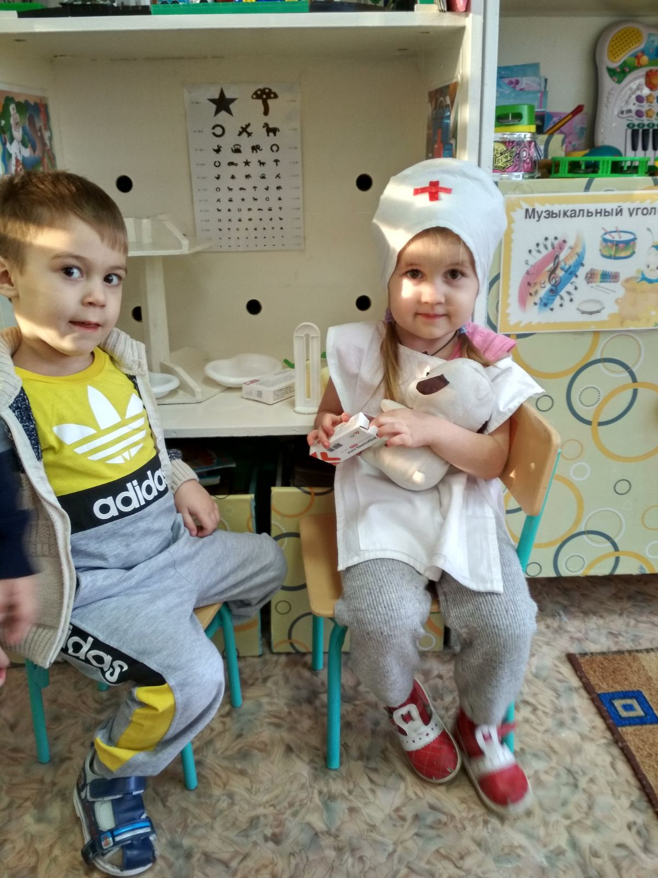
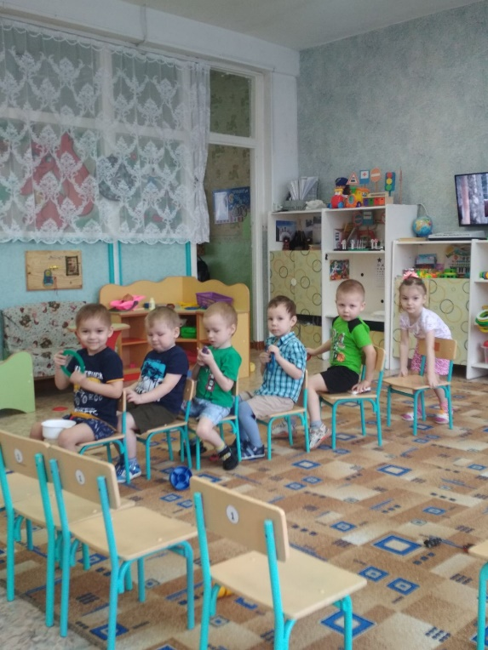
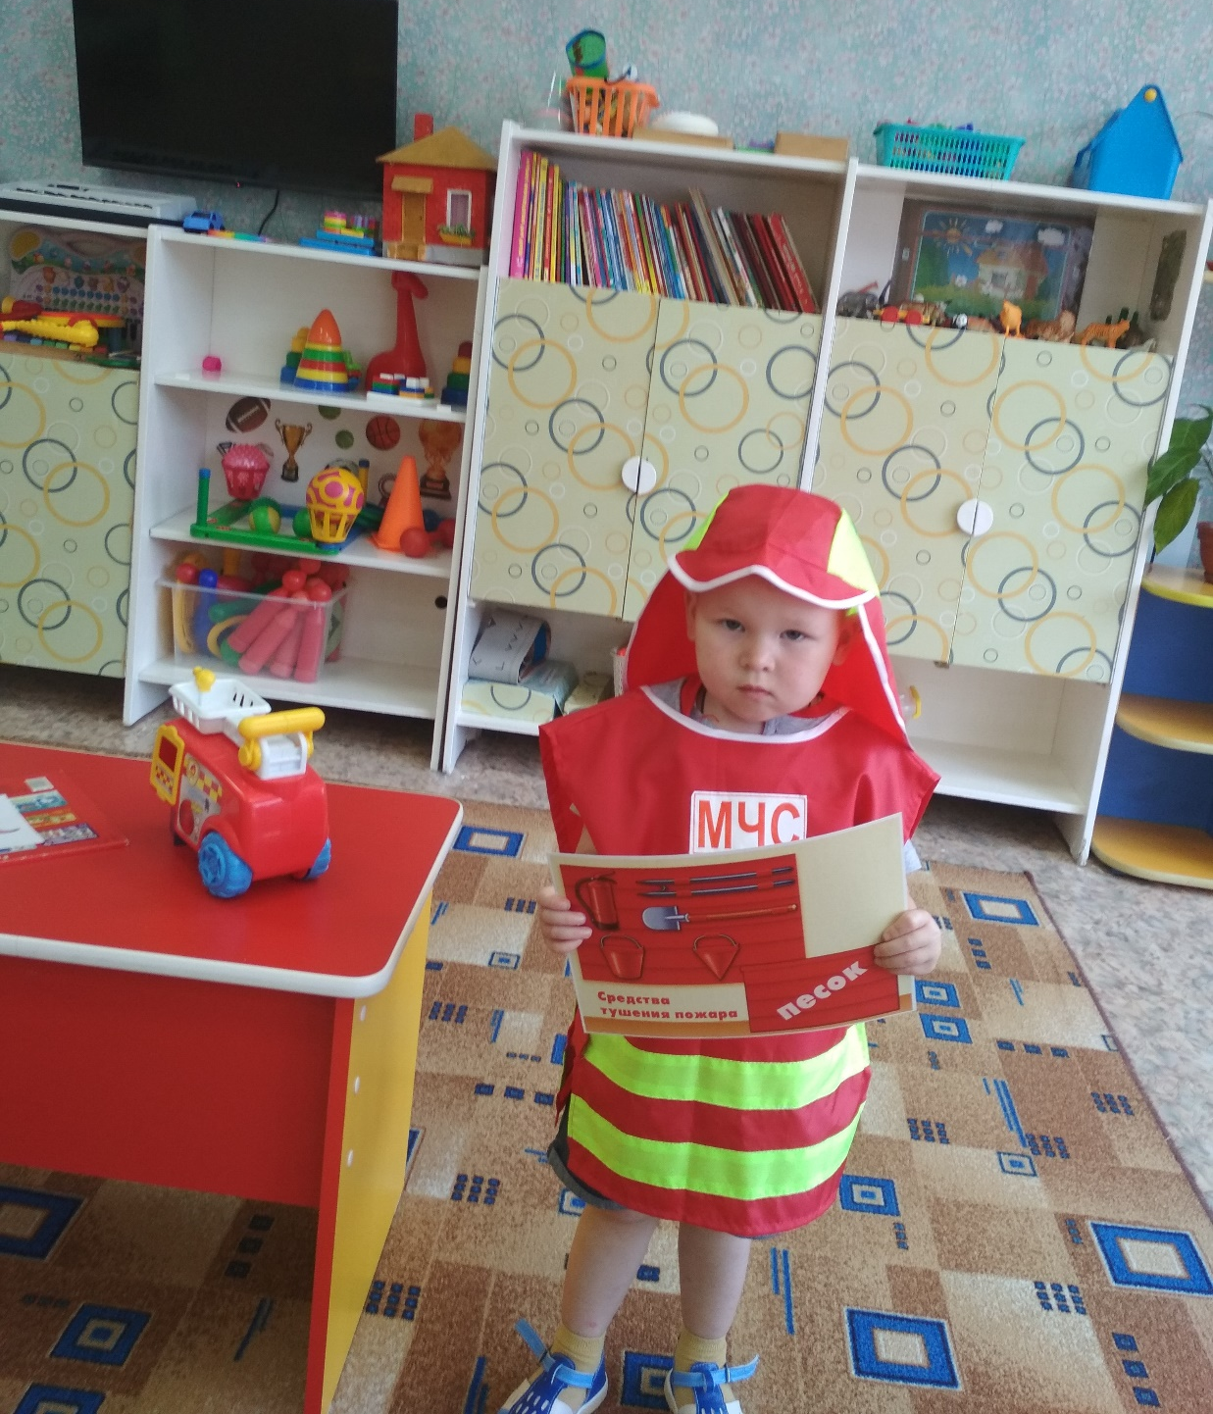
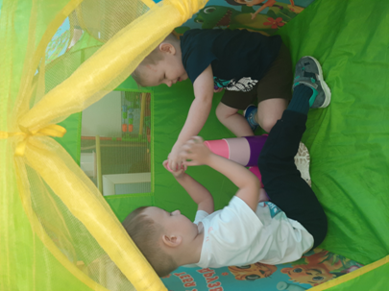
С педагогами:
Консультация «Роль сюжетно-ролевой игры в жизни дошкольника»
Презентация проекта на педсовете, анализ проекта.
С воспитанниками:
Социально -коммуникативное

Slide 10
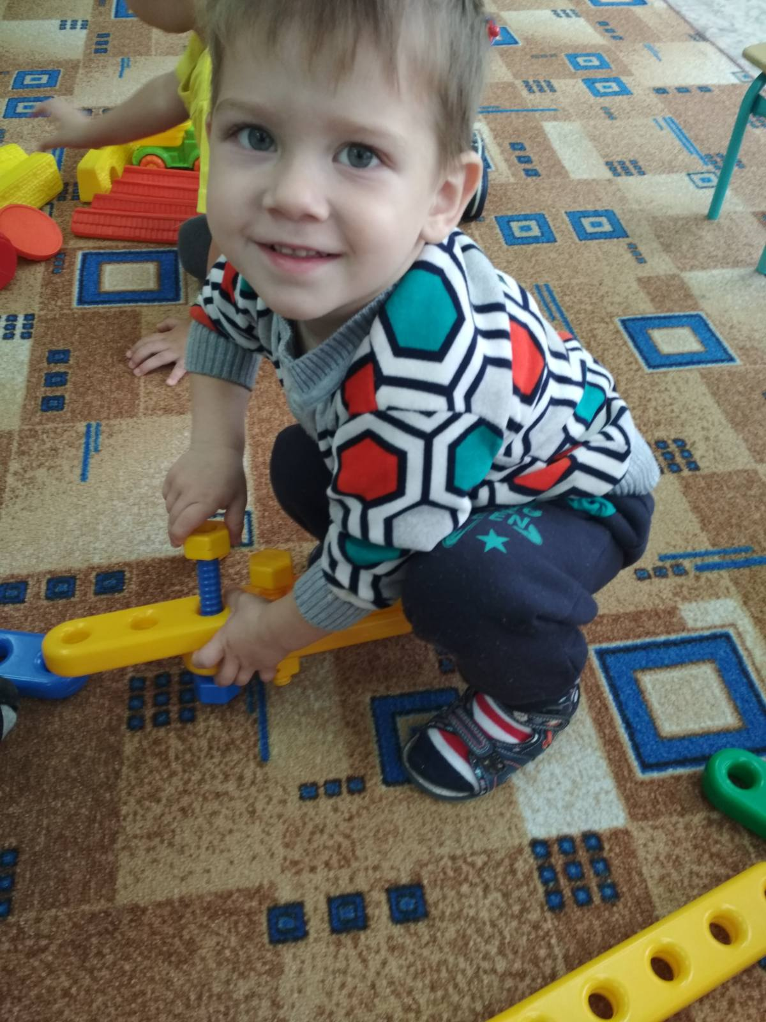
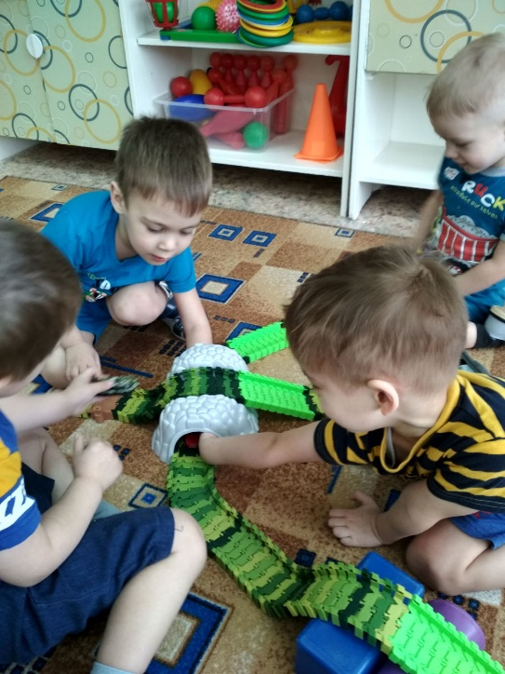
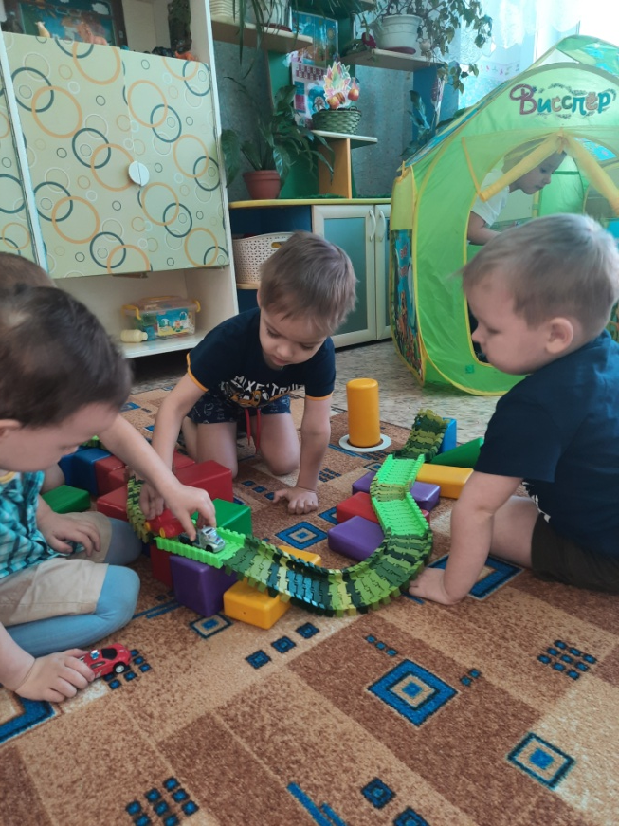
Познавательное развитие: Игры со строительным материалом:

Slide 11
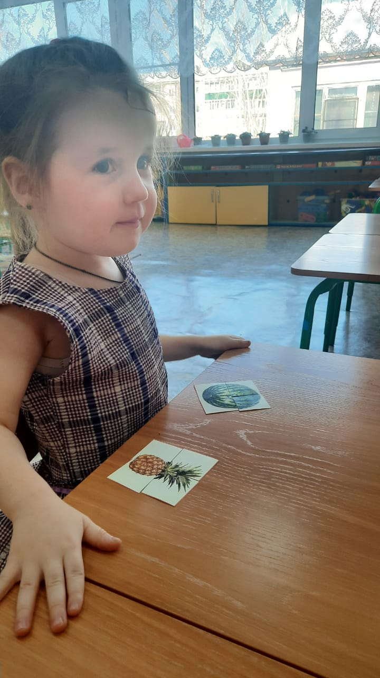
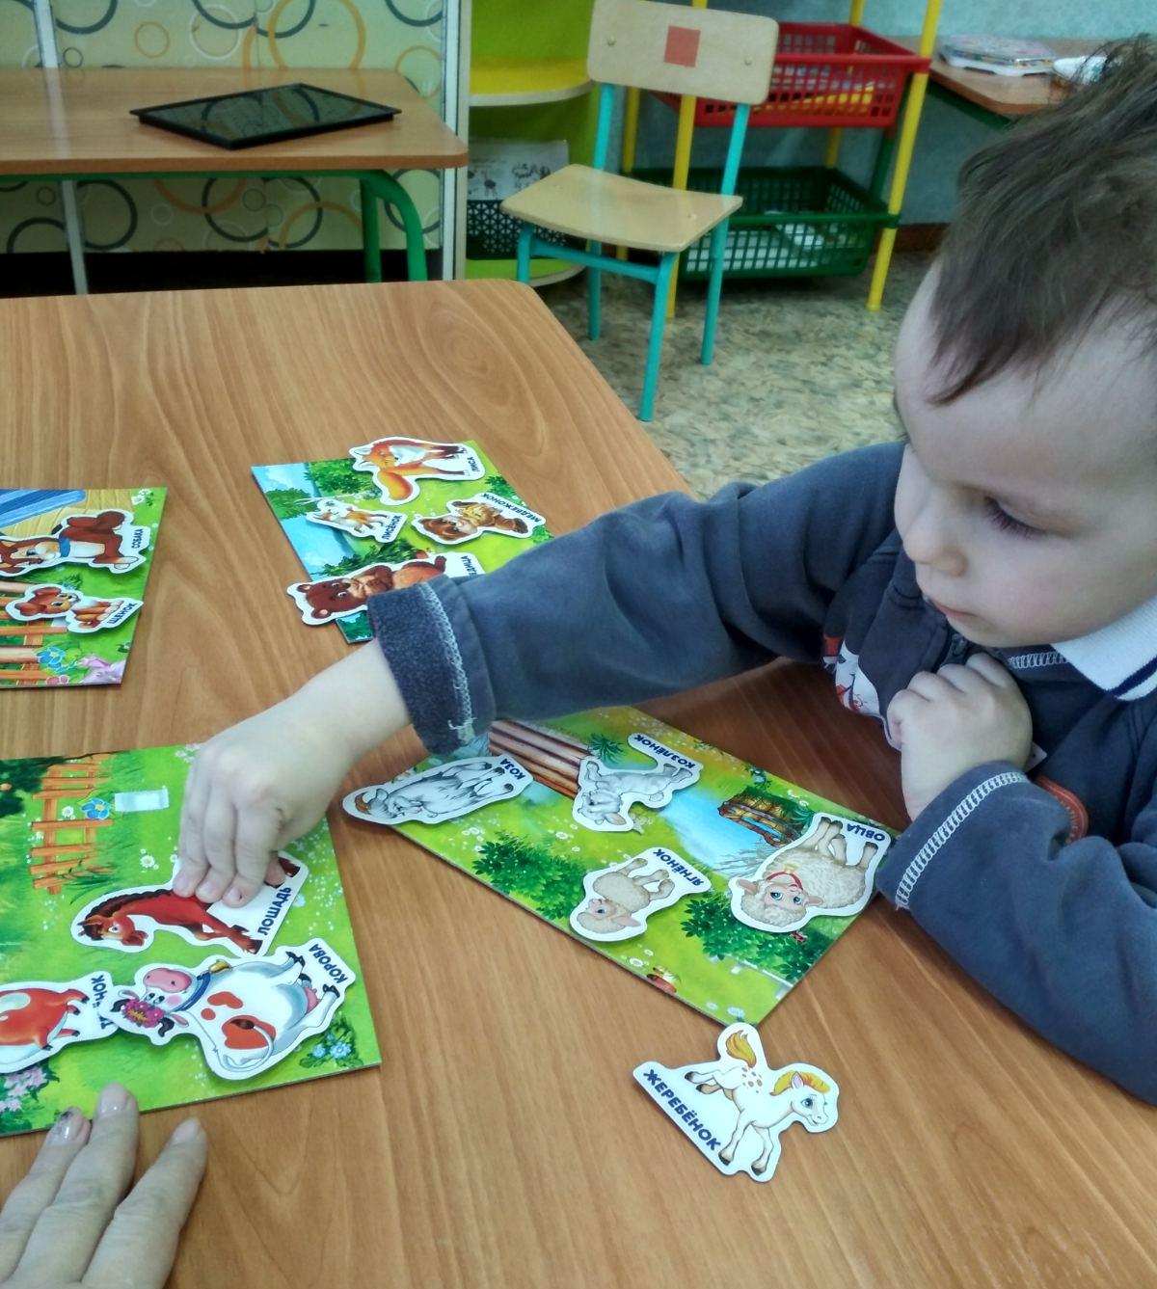
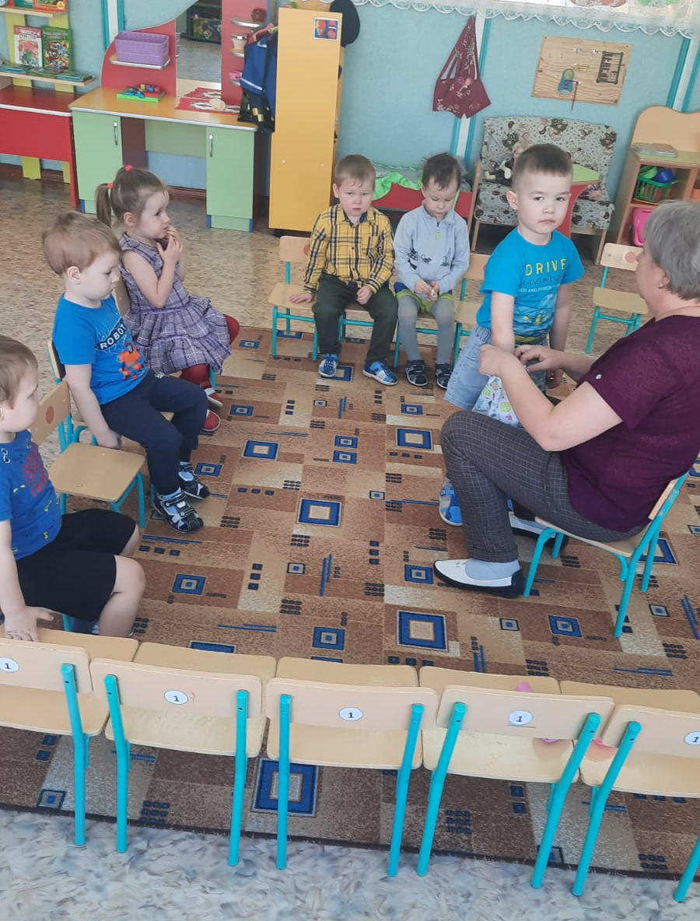
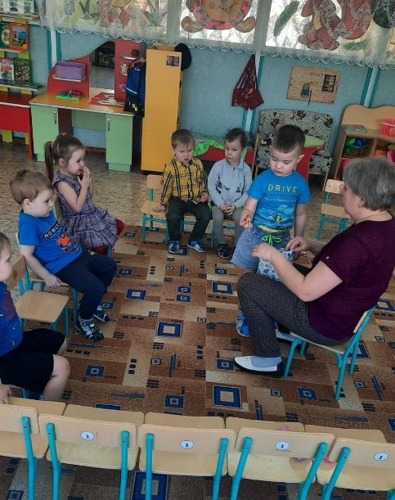
Дидактические игры:

Slide 12
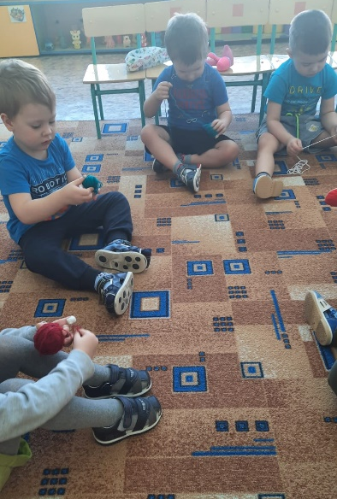
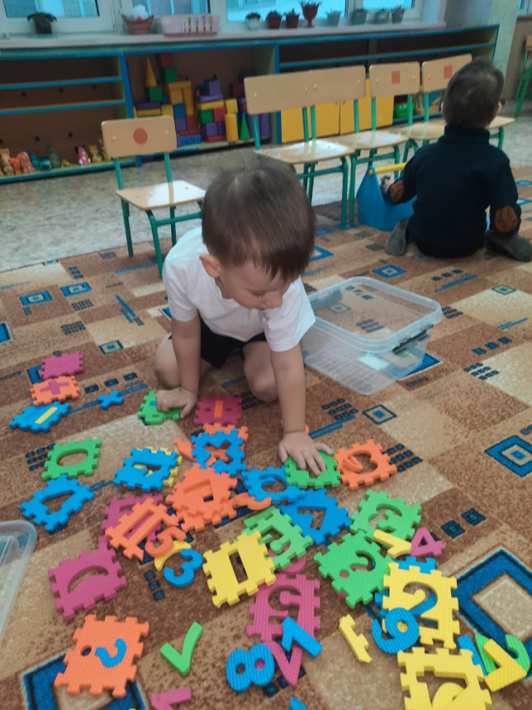
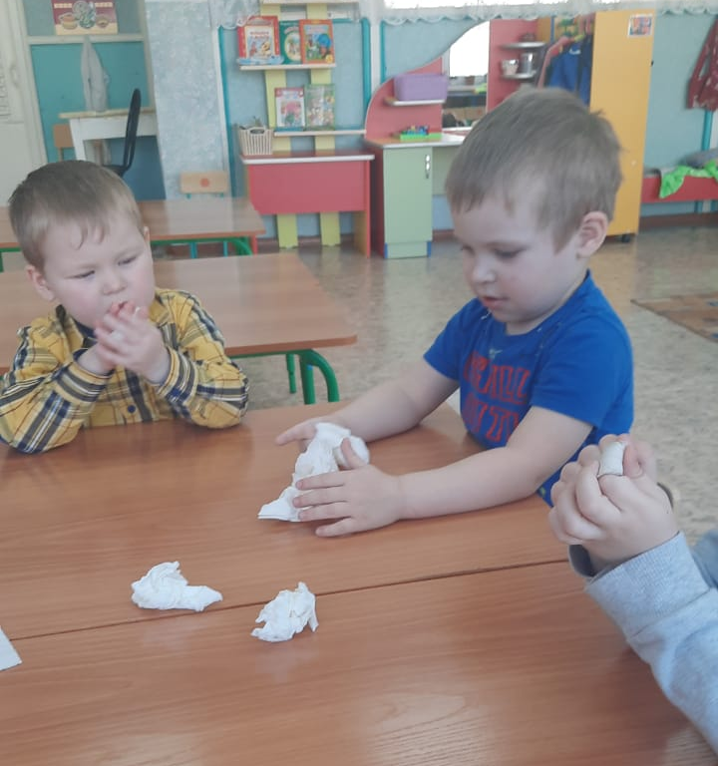
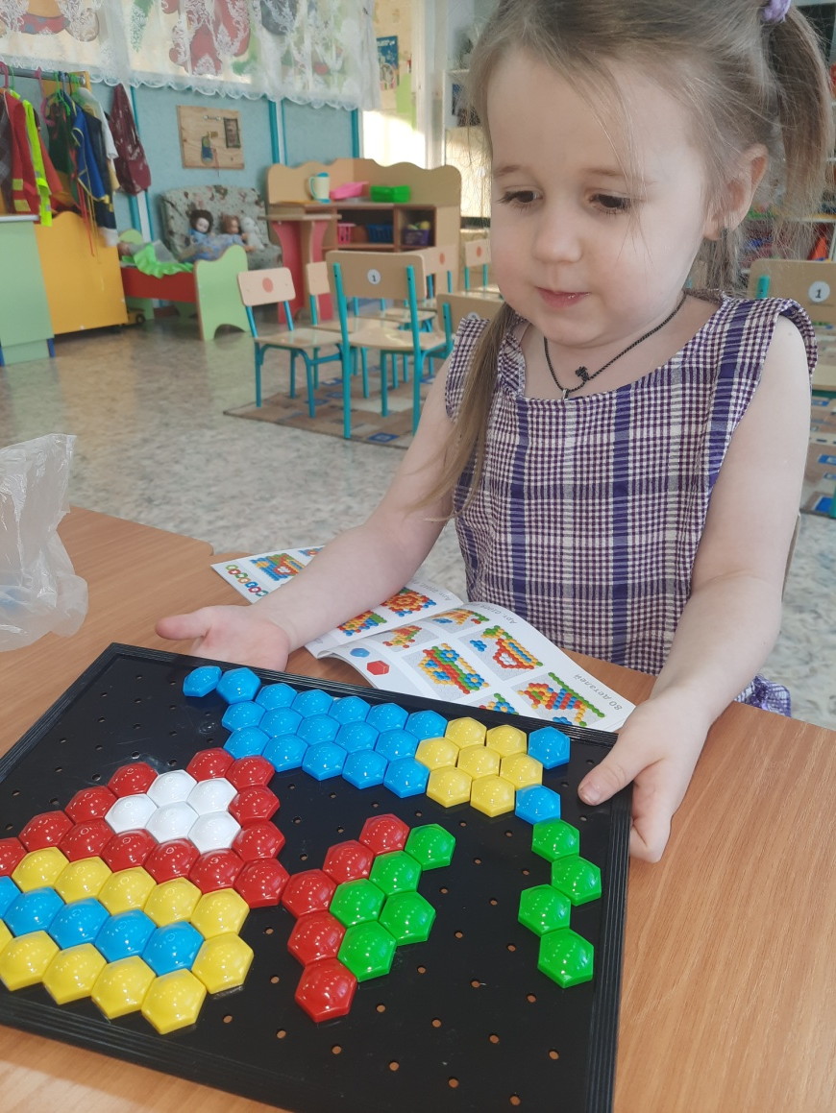
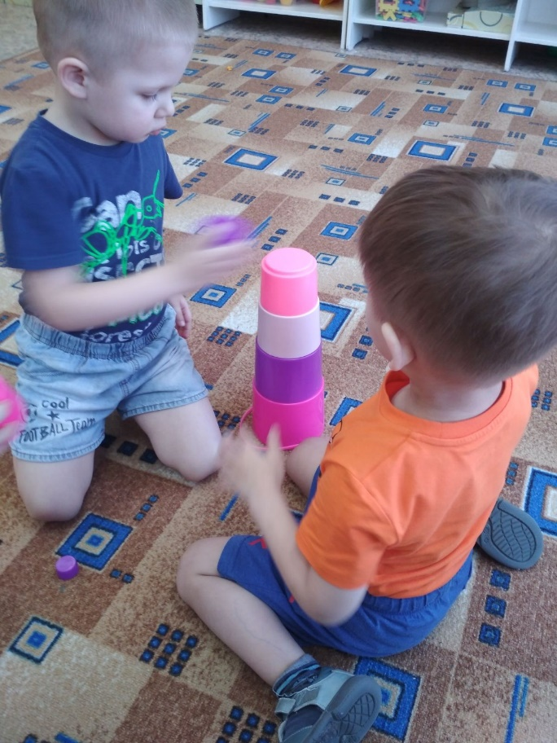
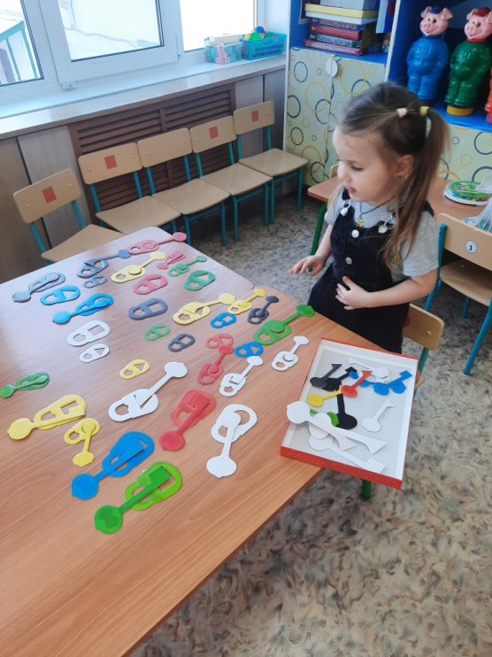
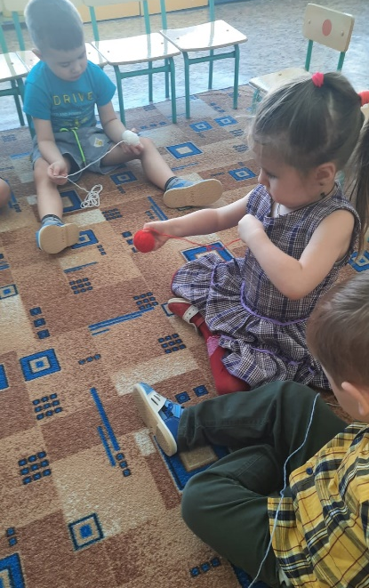
Игры на развитие сенсорики
:

Slide 13
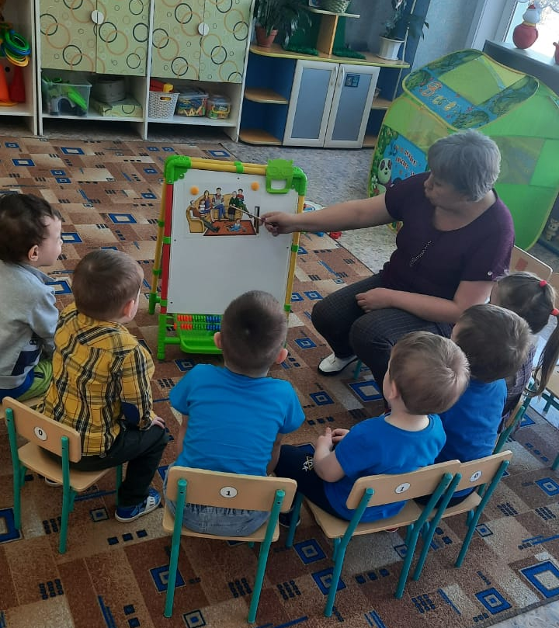
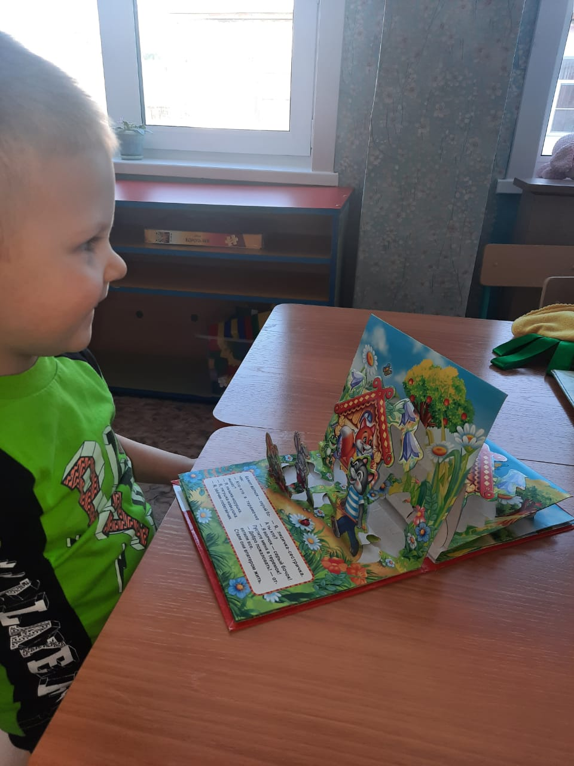
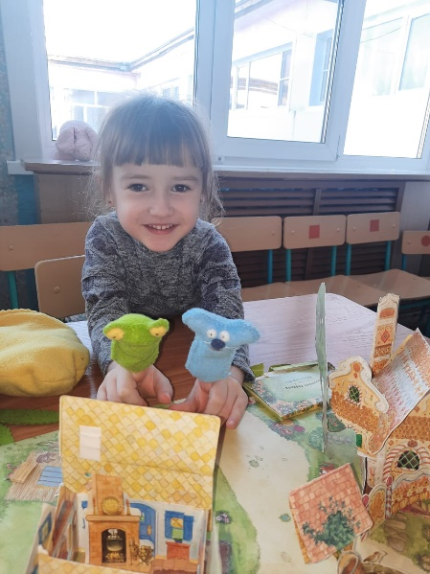
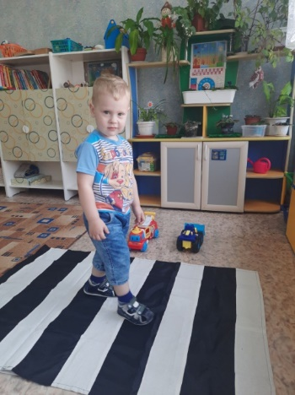
Речевое развитие
Рассматривание картин из серии «Семья»; «На дорогах города»;
Рассматривание фотографий «Как играют старшие дети»
Пальчиковые игры:
«Приходите в гости»; «Семья»; «Это пальчик хочет спать…»; «Ай качи, качи, качи…».
Составление рассказов о машинах.
Чтение художественной литературы:
Колыбельные; Потешки; Песенки; Загадки

Slide 14
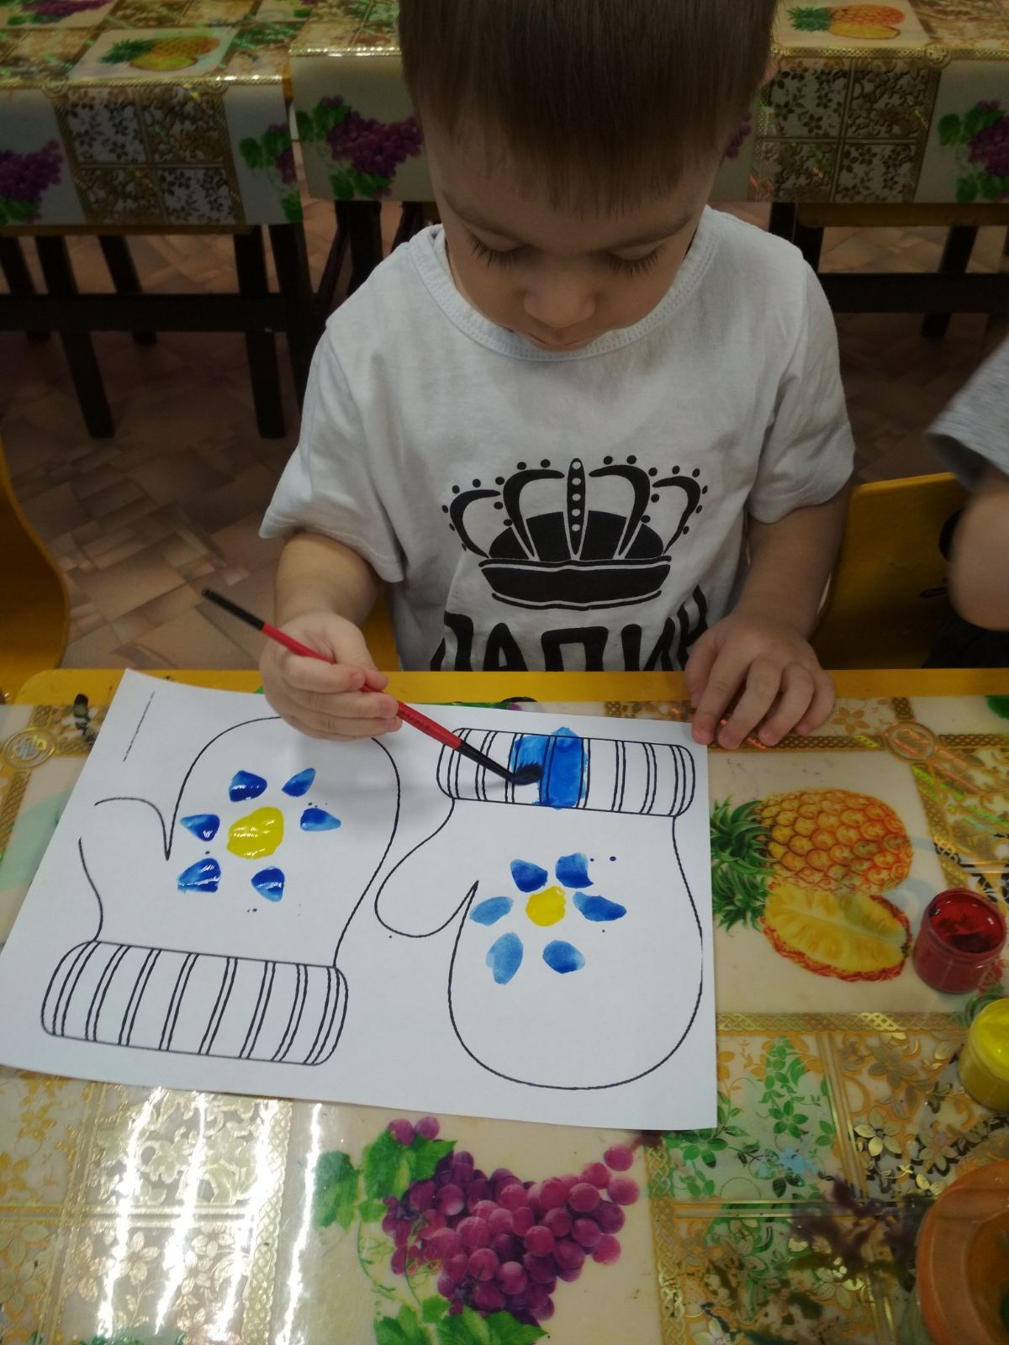
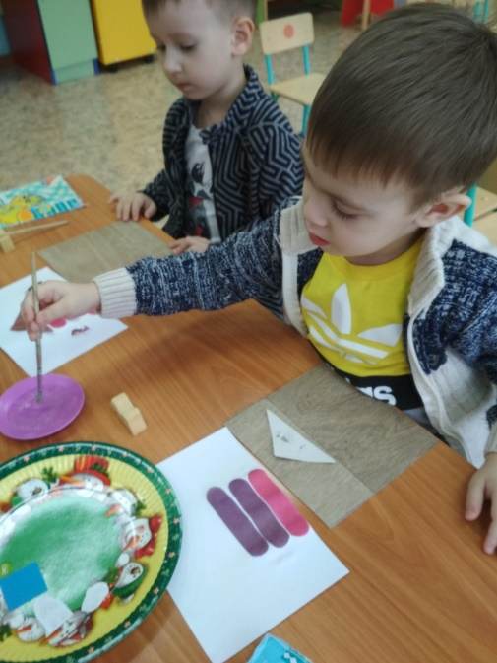
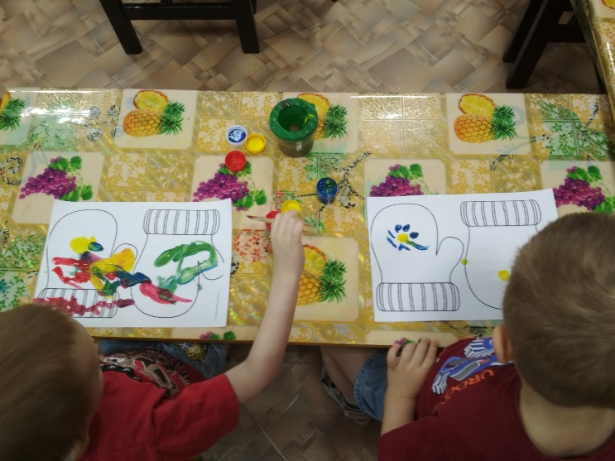
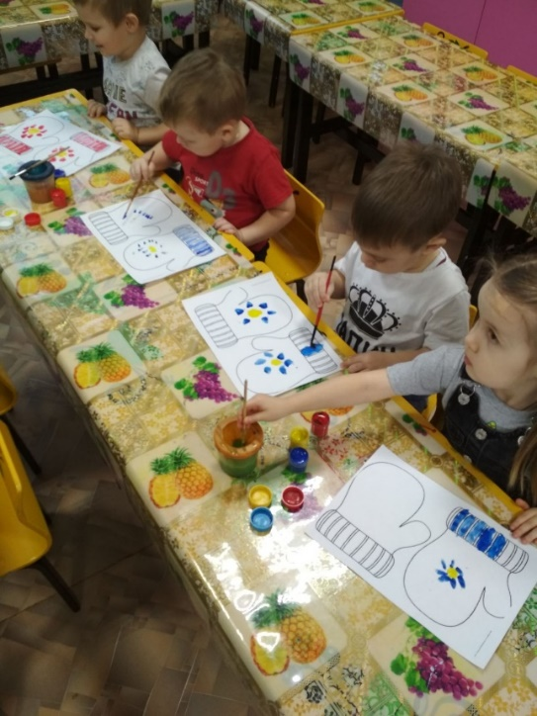
Художественно-эстетическое развитие
- Аппликация «Дом для Маши»
Лепка «Колобок» Рисование «Рукавички для Маши»

Slide 15
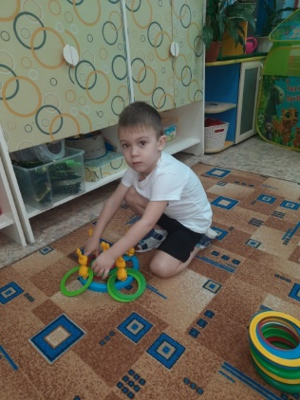
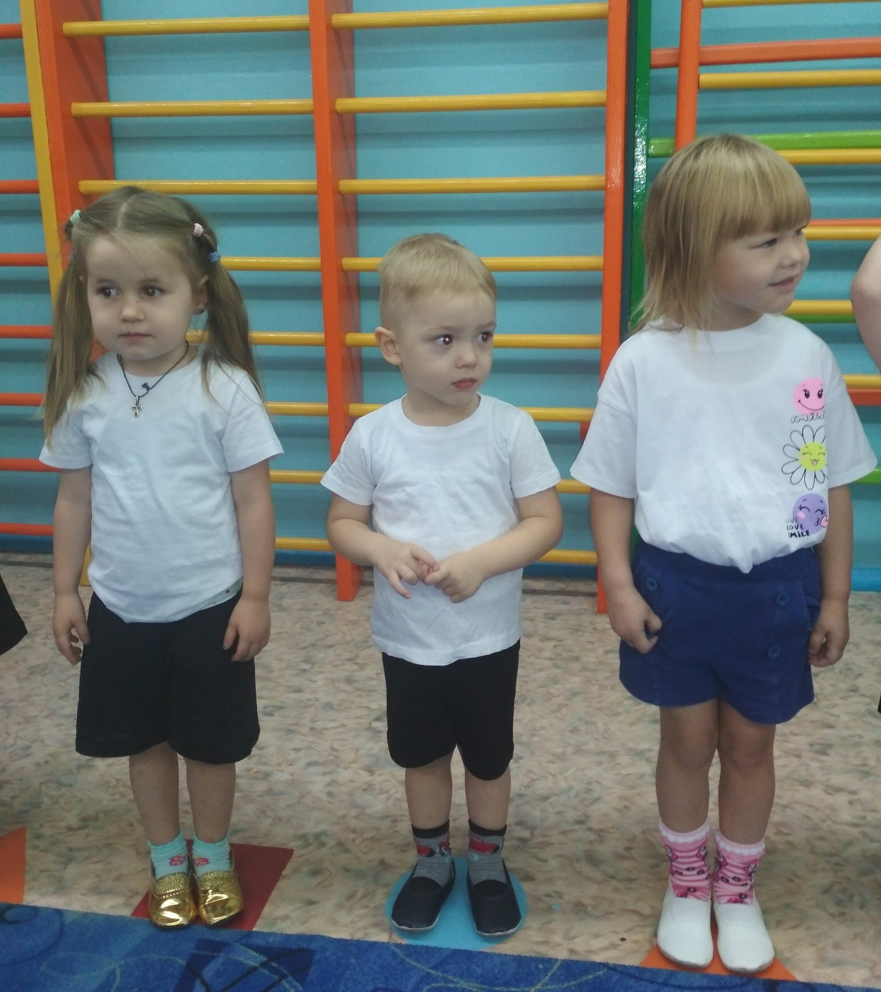
Физическое развитие
П/и: «Мой веселый звонкий мяч», «Наша кукла», «Догони мяч»; «Кто быстрее соберет».

Slide 16
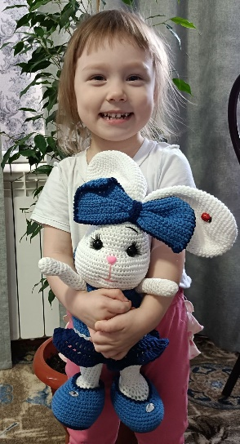
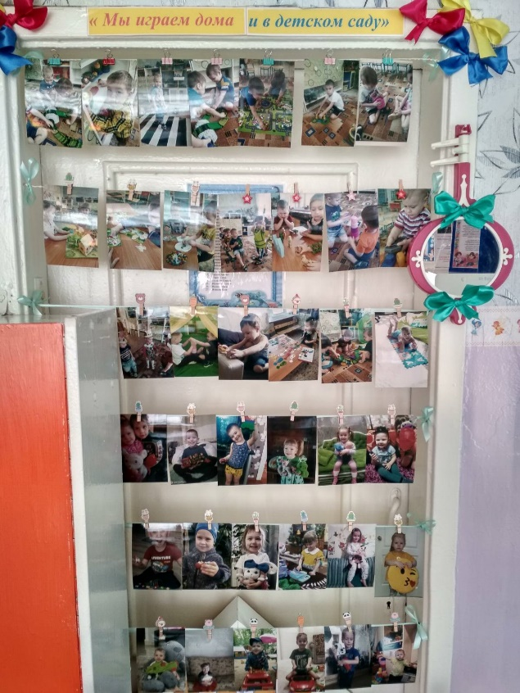
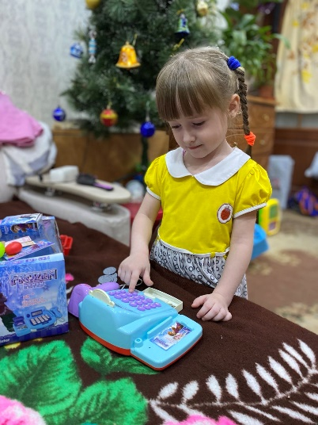
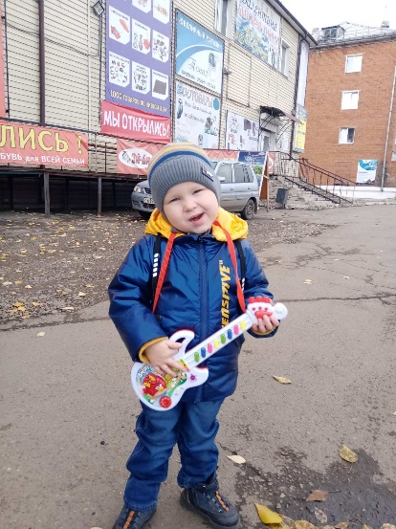
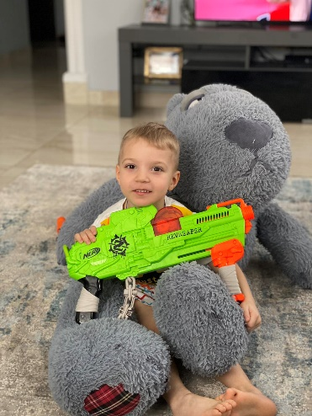
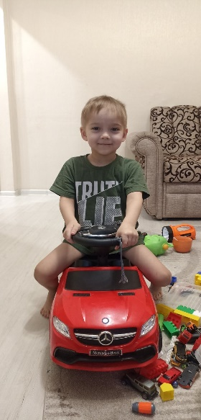
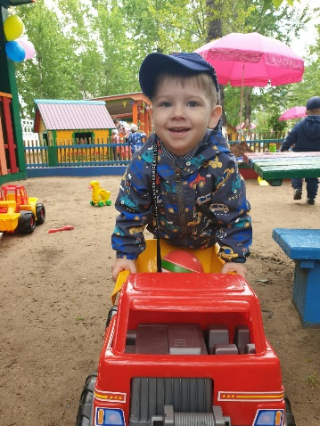
Фотовыставка «Как мы играем дома и в детском саду»

Slide 17
Спасибо за внимание!

